Slide 1
Первоцветы.

Slide 3
Все цветы, которые появляются ранней весной, называются – первоцветами.

Slide 4
Подснежник.

Slide 5
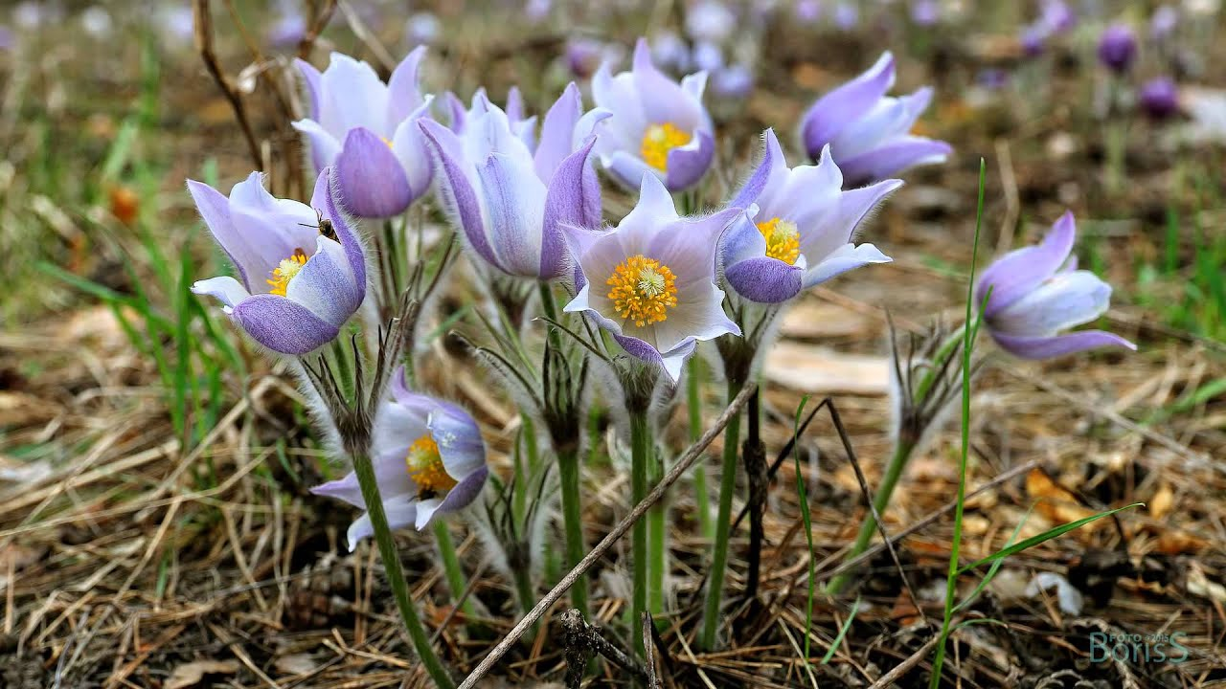

Slide 6
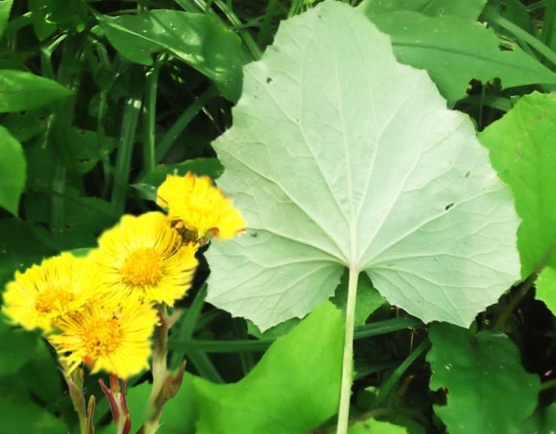
Мать - и - мачеха.
Цветок мать-и-мачехи желтый и пушистый. Стебель цветка окружают темно-зеленые листья в форме сердечек. Листья мать-и-мачехи с верхней стороны гладкие и прохладные, а с нижней – бархатистые и теплые. Именно эта особенность дала цветку название. Теплая бархатная сторона сравнивается мамой, а холодная с мачехой.

Slide 8
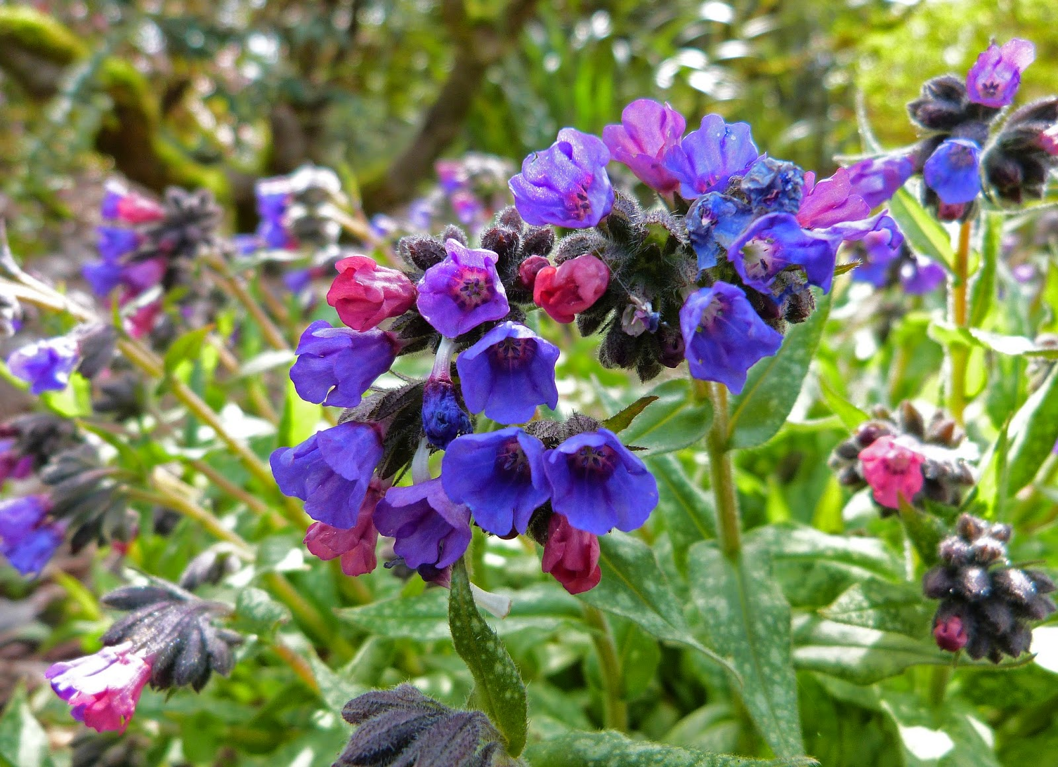

Slide 10
Одуванчик.

Slide 12
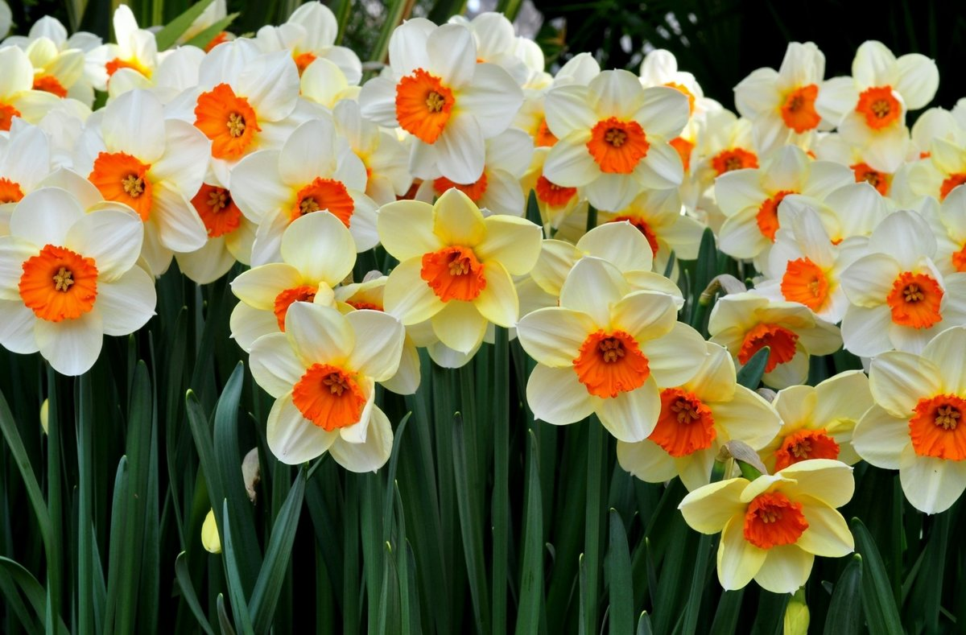
Нарцисс.
Нарцисс.

Slide 14
Учите вместе с нами.
Одуванчик
Одуванчик золотой Был красивый, молодой, Не боялся никого, Даже ветра самого!
Одуванчик золотой Постарел и стал седой. А как только поседел, Вместе с ветром улетел.
Александрова З.

